Slide 1
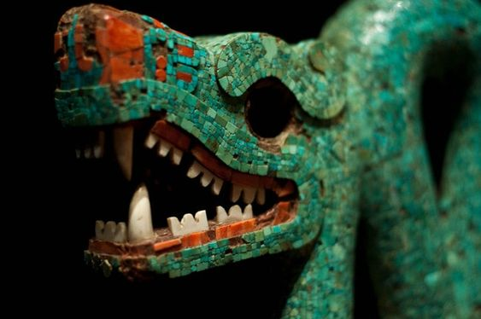
Уастекский науатль
Huasteca Nahuatl
Соловьёва М.

Slide 2

Генеалогическая и ареальная информация.
Юто-астекские
Северные Юто-астекские
Южные юто-астекские
Хопи...
Cahitan
Астекские
Yaqui...
Западный науатль
Восточный науатль
Центральный науатль...
Уастекский науатль...
Западный уастекский науатль
Центральный уастекский науатль
Восточный уастекский науатль

Slide 3
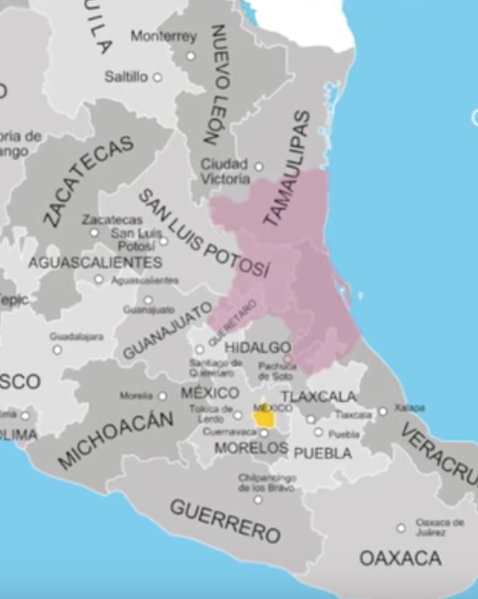
Социолингвистическая информация
На данный момент на разных диалектах науатля говорит около 1,5 млн человек в Мексике и США. В Мексике науатль является одним из официальных языков, наряду с испанским и ещё 67 языками коренных народов.
Собственно на уастекском науатле говорит порядка 350 000 человек в Мексиканских Штатах Сан Луис Потоси, Идальго, Веракрус и Пуэбла.
Название уастекский науатль получил по названию географического и культурного региона Ла Уастека.

Slide 4
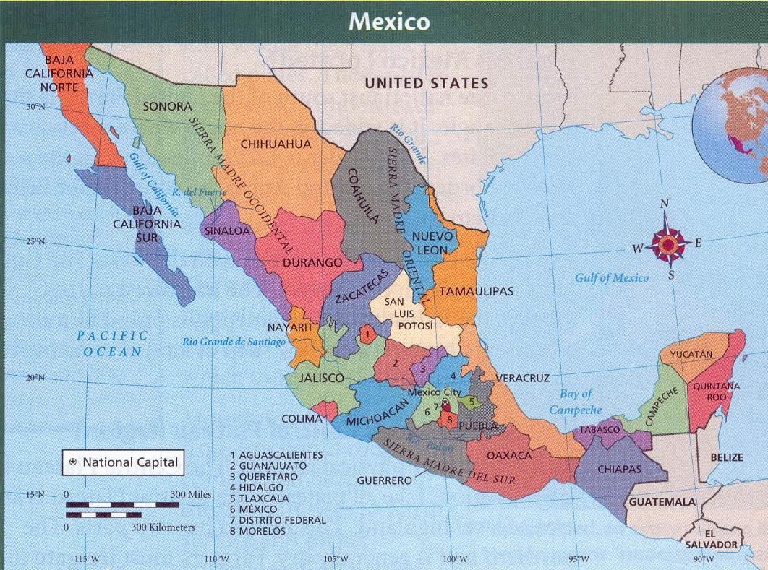

Slide 5
ΙΙ. Базовый порядок слов.
Предикат-субъект-непрямое дополнение-прямое дополнение
VO, SVO
Wahka Jesus ø-kin-tlahtlani-ø i-mo-mač-ti-hka-wa.
then Jesus he-them-ask-PAST his-REF-study-CAU-POS-PL
Then Jesus asked his disciples.
Ni-meč-ilwi-s se kamana-lis-tli o se k^{w}ento tlen se k^{w}atoči I-youPL-tell-FUT a word-ABST-ABS or a tale about a rabbit
i-waya se kayoči.
his-with a fox
'I'm going to tell you a story or a tale about a rabbit and a fox.' (VO)

Slide 6
Однако часто встречаются отклонения от базового порядка слов:
ne tlaka-tl [kema tlan-ki i-teki] yah-ki tlankis
that man-ABS [when finish-PAST his-work] go-PAST market
‘That man, when he finished his work, went to market.’
Teipa Ø-kini-noc-ki nopa k^{w}atoči noči katli Ø-ki-palewi-hkeh.
afterwards he-them-call-PAST that rabbit all who they-him-help-PAST PL
‘Afterwards the rabbit called all who had helped him’ (VSO)

Slide 7
ΙΙΙ. Тип выражения грамматических значений.
Полисинтетизм:
i-mo-mač-ti-hka-wa ø-čoka-ti-ya-hki
his-REF-study-CAU-POS-PL he-cry-CON-go-PAST
‘his disciples’ 'He left, crying'
ni-mic-mik-ti-s
I-you-die-CAU-FUT
'I will kill you'

Slide 8
IV. Характер границы между морфемами
Агглютинация. На стыках происходит сандхи, но морфемы всё ещё членимы.
tlaka-tl ‘man’
man-ABS
tepos-tli ‘a thing of metal’
metal-ABS
komal-i ‘griddle’ (for cooking tortillas)
griddle-ABS

Slide 9
V. Тип маркирования в поссесивной группе и в предикации
ne eyi nelia yehyek-ci i-kali-wa hosé
those three really pretty-ADJR his-house-POSSD PN
DEM NUMR AP HEAD POSSR
‘those three really pretty houses of Joe’
pah-tli ‘medicine’
no-pah-wi ‘my medicine’
В посессивной именной группе маркируется вершина (обладаемое), посессор остаётся без изменений (вершинное)

Slide 10
V. Тип маркирования в поссесивной группе и в предикации
ni-h-namaka-ko e-tl tikweyi-ya
I-it-sell-came bean-ABS eight-ago
‘I came and sold beans last week.’
kenke amo ni-čoka-s? na ni-h-piš-toya se no-čah tlen apačih-tli...
why NEG I-cry-FUT I I-it-have-IMPF a my-house-POS of palm-ABS
'Why shouldn-t I cry? I had a house of palms..'
В предикации глагол согласуется с субъектом и объектом, сами они не маркированы (вершинное)
Абсолютивный суффикс появляется на именах, у которых нет посессора. Имя с абсолютивным суффиксом может иметь любую синтаксическую роль (см. далее)

Slide 11
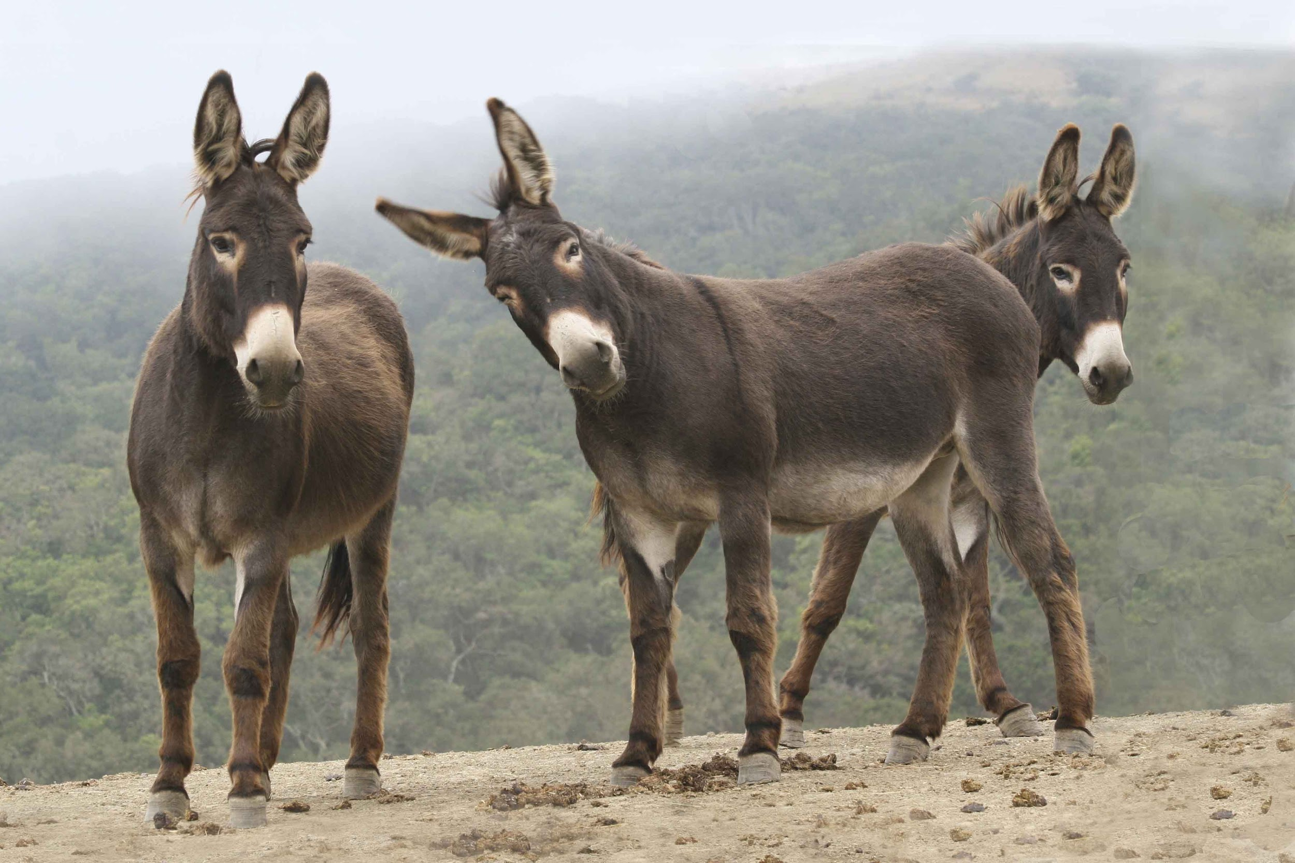
VI. Тип ролевой кодировки.
Актанты не маркированы, глагольные показатели ведут себя по номинативно-аккузативной модели.
na ni-h-piš-toya se no-čah tlen apačih-tli...
I I-it-have-IMPF a my-house-POS of palm-ABS
"I had my house of palms" (NB: абсолютив в предложной группе)
Ø-mo-kec-ki nopa buŕo
he-REF-stop-PAST that burro
"The burro stopped"

Slide 12
VI. Тип ролевой кодировки.
Teipa Ø-ki-panti-to sempa-ya-no se k^{w}ah-tli.
agtewards he-him-find-DIR again-atready-again an eagle-ABS
"Afterwards he found an eagle" (абсолютив в позиции прямого дополнения)
Wan Ø-mosewi- Ø nopa k^{w}ah-tli. Ø-ki-ilwi-hki
and he-sit-PAST that eagle-ABS he-him-say-PAST
“And that eagle sat and said him” (абсолютив в позиции подлежащего)
k^{w}atoči: "kenke ti-čoka?" k^{w}atoči Ø-tlananquili-Ø...
rabbit why you-cry rabbit he-answer- PAST
“Rabbit: Why are you crying? rabbit answers…”
Префикс глагол согласуется с агентивным или пациентивным подлежащим как двухместных, так и одноместных глаголов (номинативно-аккузативная модель)

Slide 13
VII. Яркие особенности: категория неотчуждаемости.
Существительные с посессивным префиксом могут факультативно присоединять суффикс неотчуждаемости, если они обозначают неотчуждаемую принадлежность, ср.:
cali ‘house’ naka-tl ‘meat’
no-cah ‘my house’ no-naka-yo ‘my flesh’
es-tli ‘blood’ tlaka-tl ‘person’
no-es-о ‘my blood’ i-tlaka-yo ‘his body’
Nahuatl Grammar Sketches: Huasteca Nahuatl, Richard and Patricia Beller

Slide 14
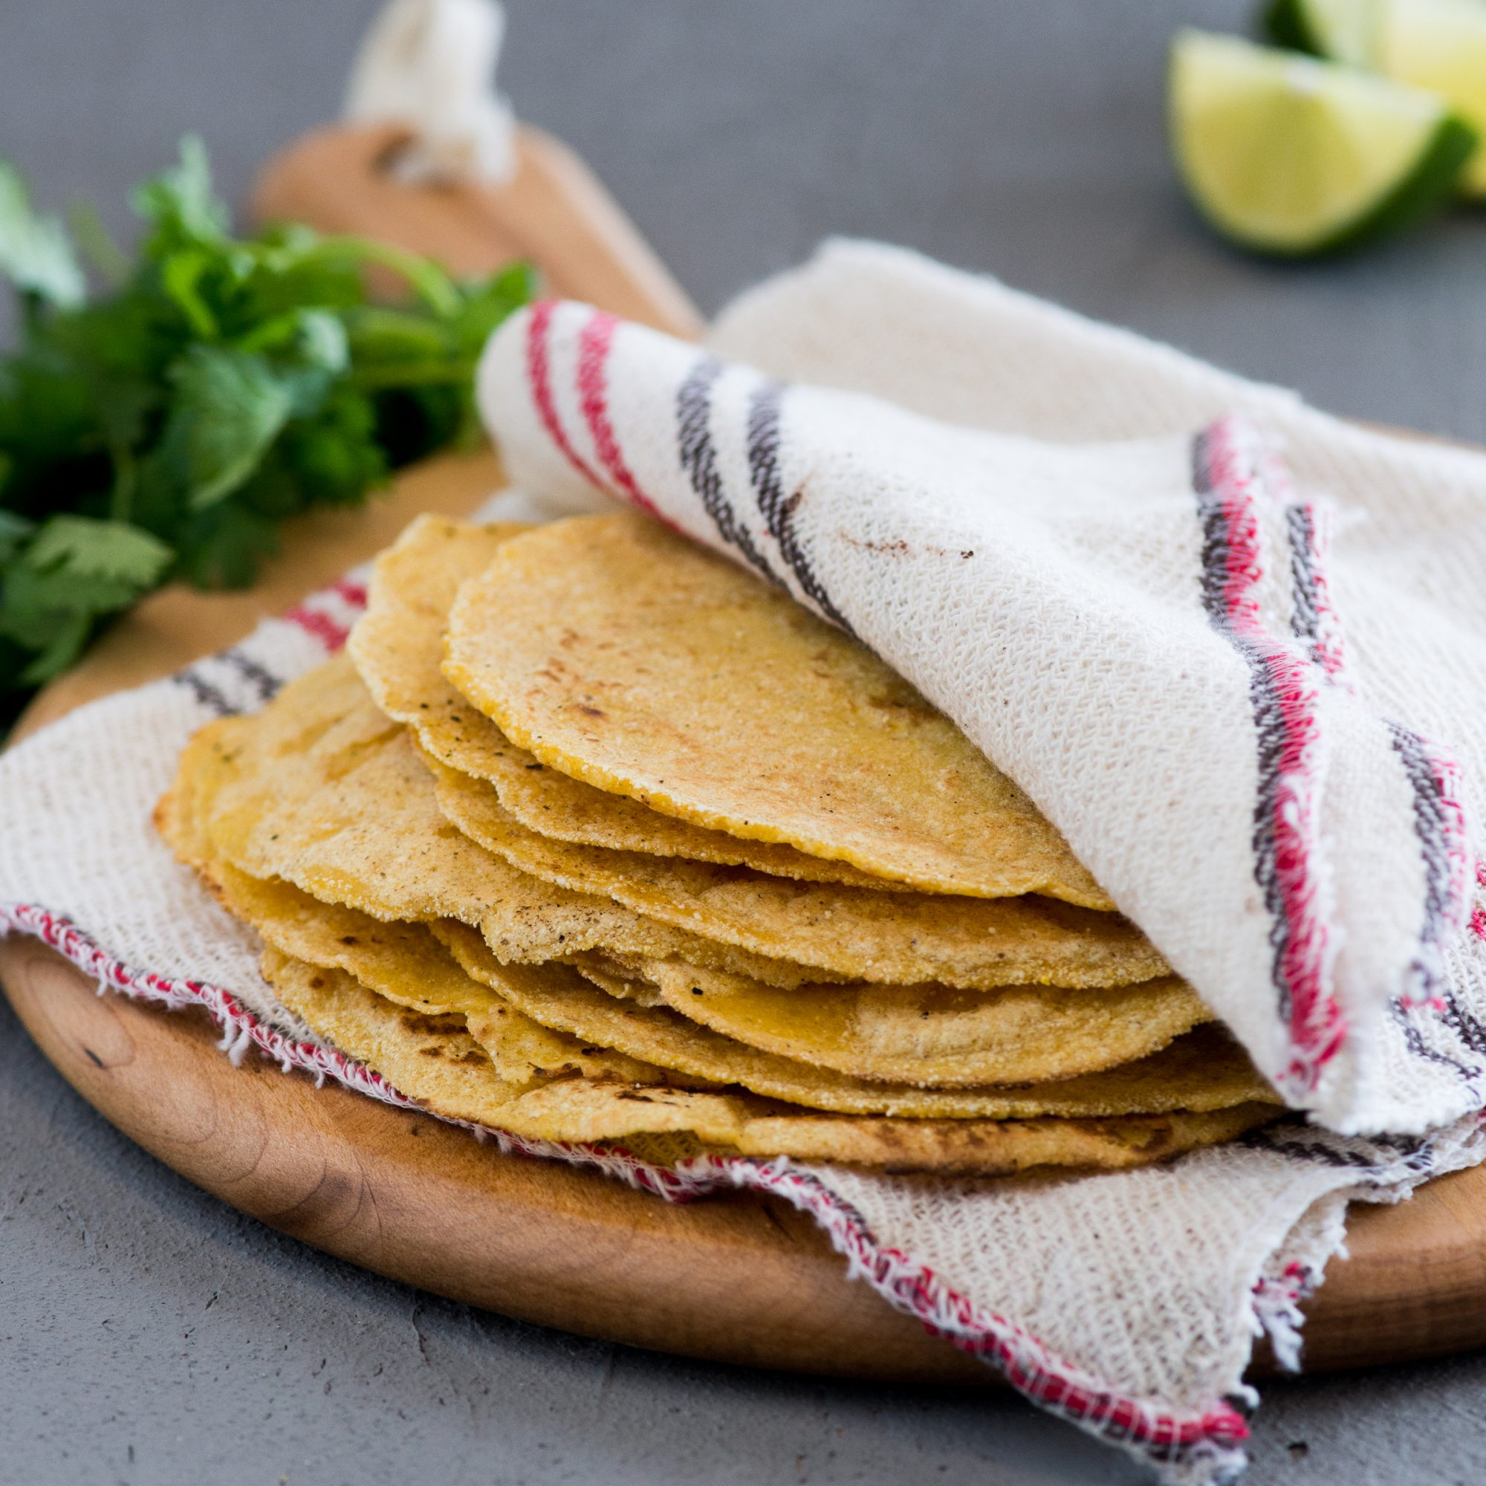
VII. Яркие особенности: глагольное словообразование.
mo-aška-tiya tlaškal-owa
your-posession-VR tortilla-VR
your posession + verbalizer = 'to cause it to be your own' tortilla + verbalizer = 'to make tortillas'
no-pan-tiya kama-ti
my-side-VR mouth-VR
my side + verbalizer = ‘to be at my side’ mouth + verbalizer = ‘to speak’

Slide 15
Глоссы
PAST - прошедшее время (претерит) CON - соединительный элемент
REF - рефлексив ADJR - адъективизатор
POSSD - поссесивный суффикс PN - имя собственное
DEM - демонстратив NUMR - числительное
AP - группа прилагательного HEAD - вершина
POSSR, POS - посессор PL - множественное число
CAU - каузатив NEG - отрицание
FUT - будущее время DIR - директив
VR - вербализатор ABST - абстрактное имя существительное
ABS - абсолютивный суффикс IMPF - имперфект

Slide 16
Список использованной литературы
https://glottolog.org
https://wals.info/languoid/lect/wals_code_nhh
Nahuatl Grammar Scetches: Huasteca Nahuatl, Richard and Patricia Beller
Discourse studying in Mesoamerican Languages, vol. 2: Texts. Huasteca Nahuatl. The house of Palms.
Rank of participians in Huasteca Nahuatl, Dick Beller and Pat Beller
Ацтеки. История, экономика, социально-политический строй, Баглай Валентина Ефимовна

